Slide 1
Unterweisungsmodul
Arbeiten an Prüfplätzen
Rev. 03_2021-05-10

Slide 2
In diesem Modul lernt man unter anderem:
Zwischen welchen Prüfplätzen man grundsätzlich unterscheidet muss
Wie ein Prüfplatz mit zwangläufigem Berührungsschutz ausgeführt sein muss
Wie ein Prüfplatz ohne zwangläufigem Berührungsschutz ausgeführt sein muss
Hinweis: Sämtliche Inhalte dieser Präsentation sind urheberrechtlich geschützt. Die Verwendung der Inhalte, auszugsweise oder in der Gesamtheit, ist ohne Zustimmung des Urhebers bzw. Autors verboten. Verletzungen des Urheberrechts werden rechtlich verfolgt.

Slide 3
Errichten und Betreiben elektrischer Prüfanlagen – Varianten
Man unterscheidet grundsätzlich zwischen folgenden Prüfplätzen:
Prüfplatz mit zwangläufigem Berührungsschutz
Prüfplatz ohne zwangläufigen Berührungsschutz
Zwangläufig = nicht gewünschte Bewegungen ausschließend
Zwangsläufig = aufgrund bestimmter Gegebenheiten gar nicht anders möglich

Slide 4
Errichten und Betreiben elektrischer Prüfanlagen – Anwendungsbereich
Die DIN EN 50191 (VDE 0104):2011-10 braucht nicht eingehalten werden, wenn das Berühren unter Spannung stehender Teile ungefährlich ist. Das ist aber nur dann der Fall, wenn mindestens eine der nachfolgenden Bedingungen erfüllt ist:
Bei Frequenzen (bis 500 Hz): Spannung beträgt: U ≤ 25 V AC oder 60 V DC. Anforderungen an SELV und PELV sind entsprechend HD 60364 umgesetzt.
Bei Spannungen mit Frequenzen (bis 500 Hz): U > 25 V AC oder 60 V DC darf der Strom nicht größer werden als 3 mA AC (effektiv) oder 12 mA DC.
Entladungsenergie Q ≤ 350 mJ

Slide 5
Errichten und Betreiben elektrischer Prüfanlagen – Schutzmaßnahmen
Folgende Schutzmaßnahmen können zum Einsatz kommen:
Schutz gegen direktes Berühren
Isolierungen,
Abdeckungen,
Gehäuse, Umhüllungen, Umwehrungen
Hindernisse
sichere Abstände
Alternativ: Verwendung von Zweihandschaltungen oder Einsatz von Sicherheitsprüfspitzen Anschlussleitungen, Messleitungen, Laborleitungen müssen berührungsgeschützt ausgeführt sein.
Notes:
Hindernisse müssen in ihrer Wirkung gleichwertig den vorher genannten Maßnahmen sein.
Ein sicherer Abstand liegt dann vor, wenn der Prüfende weder mit Körperteilen noch mit Gegenstanden die Verbotszone erreichen kann.

Slide 6
Errichten und Betreiben elektrischer Prüfanlagen – Schutzmaßnahmen
Schutz im Fehlerfall (bei indirektem Berühren)
Schutz durch automatische Abschaltung der Stromversorgung
Schutzeinrichtung, die für den Schutz bei indirektem Berühren vorgesehen ist, muss automatisch und zeitnah abschalten.
Vereinbarte Grenze der Berührungsspannung UL = 50 V AC (effektiv) und 120 V DC (oberschwingungsfrei).
Schutz durch doppelte oder verstärkte Isolierung
Verwendung elektrischer Betriebsmittel, die typgeprüft und nach den einschlägigen Normen gekennzeichnet sind, z. B. in folgender Ausführung:
elektrische Betriebsmittel mit doppelter oder verstärkter Isolierung
fabrikfertige Gerätekombinationen mit vollständiger Isolierung

Slide 7
Errichten und Betreiben elektrischer Prüfanlagen – Schutzmaßnahmen
Schutz durch Schutz-trennung
Der Stromkreis ist durch eine getrennte Stromquelle zu versorgen, z. B.:
einen Trenntransformator oder eine Stromquelle, die eine gleichwertige Sicherheit bietet, z. B. ein Motorgenerator mit gleichwertig isolierten Wicklungen.
Die Spannung eines Stromkreises mit Schutztrennung darf 500 V nicht überschreiten.
Ein Stromkreis mit Schutztrennung darf weder mit einem anderen Stromkreis noch mit Erde verbunden werden.

Slide 8
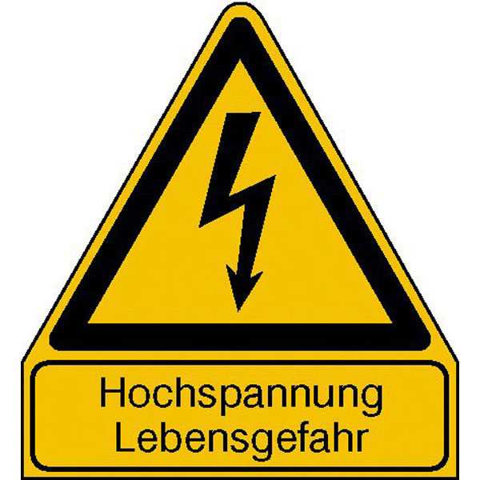
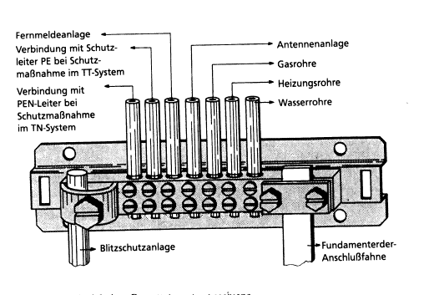
Prüfplatz mit zwangläufigem Berührungsschutz
Ausführung eines Prüfplatzes mit zwangläufigem Berührungsschutz, z. B. Prüfkäfig, Prüfschrank oder automatische Prüfstation:
Berührungsschutz: Isolierung, Abdeckung, Gehäuse
Schutzart: Schutzeinrichtung mind. IP 3X (Fremdkörper ≥ 2,5 mm Ø)
Sicherheitskennzeichnungen:
Schutzpotentialausgleich:
P006
W012
W012 mit Zusatz

Slide 9
Prüfplatz mit zwangläufigem Berührungsschutz
Ausführung eines Prüfplatzes mit zwangläufigem Berührungs-schutz, z. B. Prüfkäfig, Prüfschrank oder automatische Prüfstation
Signalleuchten
Signalleuchten sind über die Grenzen des Prüfbereiches hinaus deutlich erkennbare Leuchten mit grüner und roter Signalgebung. Diese Leuchten zeigen den Betriebszustand der Prüfanlage an. (Grüne Leuchte nur bei Hochspannung Pflicht; generell aber empfehlenswert)
Meldeleuchten:
Meldeleuchten dienen zur Anzeige des Schaltzustandes am Bedienungsstand. Sie sind kein Ersatz für die geforderten Signalleuchten.

Slide 10
Prüfplatz mit zwangläufigem Berührungsschutz
Weitere Anforderungen
Das Einschalten der Prüfstromkreise darf erst nach geschlossener Schutzeinrichtung möglich sein.
Das Öffnen der Schutzeinrichtung muss die Prüfspannung zwangsläufig ausschalten.
Ein einzelner Fehler darf beim Öffner der Schutzeinrichtung das Ausschalten des Prüfstromkreises nicht verhindern.
Nach Auftreten eines Fehlers muss sichergestellt sein, dass ein Wiedereinschalten der Prüfspannung nicht mehr möglich ist.
Schutzeinrichtungen dürfen nicht auf einfache Weise umgangen werden können.
Zwangläufigkeit: Auswahl Sicherheitskategorie der Steuerung
Die Sicherstellung eines zwangläufigen Berührungsschutzes erfordert die Berücksichtigung der Normenreihe „Sicherheit von Maschinen“.

Slide 11
NOT-AUS-Einrichtungen, Abgrenzungen
Bei einem Prüfplatz mit zwangläufigem Berührungsschutz darf auf NOT-AUS-Einrichtungen und Abgrenzungen verzichtet werden.
Allgemein sind jedoch auch bei einem Prüfplatz mit zwangläufigem Berührungsschutz alle möglichen Gefährdungen zu ermitteln und die daraus resultierenden Schutzmaßnahmen zu ergreifen, z. B.:
Kennzeichnung der Befehlseinrichtungen, Anzeige der Schaltzustände,
Schutz gegen unbefugtes und unbeabsichtigtes Einschalten,
Schutz gegen Restspannungen und Spannungsverschleppungen,
Maßnahmen gegen andere Gefährdungen, z. B. mechanische Gefährdungen.
Das kann im Einzelfalle bedeuten, dass Abgrenzungen, Abdeckungen oder NOT-AUS-Einrichtungen doch erforderlich sind.

Slide 12
Prüfplatz mit zwangläufigem Berührungsschutz
Anmerkung
Wenn der für den Prüfplatz Verantwortliche auf eine unmittelbare Abgrenzung des Prüfplatzes, auf das Vorhandensein einer Not-Aus Einrichtung und rote Signalleuchten verzichten möchte, so kann er nach wie vor entscheiden, welche Gestaltung des Prüfplatzes er als ausreichend ansieht, um die Sicherheit Außenstehender zu gewährleisten.
Ob der Prüfende in der Lage ist, den Prüfplatz zu überwachen, d.h. den Zutritt Außenstehender rechtzeitig zu bemerken, kann nur im konkreten Fall entschieden werden. Möglich ist dies eigentlich nur, wenn
Der Prüfende ständig von seinem Standort aus den Zugang zum Prüfplatz im Blickfeld hat und
die Art der Prüfarbeit ihm gestattet, sich ständig auch auf diesen Eingang zu konzentrieren.

Slide 13
Prüfplatz ohne zwangläufigem Berührungsschutz
Ein Prüfplatz ohne zwangläufigen Berührungsschutz darf nur dann eingerichtet werden, wenn ein Prüfplatz mit zwangläufigem Berührungsschutz nicht anwendbar ist, z. B.:
wegen häufig wechselnder Prüfaufgaben,
bei unterschiedlichen Prüfobjekten,
bei erheblichen Schwierigkeiten im Arbeitsablauf,
bei nur gelegentlichen Prüfaufgaben.
Wichtig: Die mögliche Nichtanwendung eines Prüfplatzes mit zwangläufigem Berührungsschutz sollte kritisch geprüft werden. (Zum Schutze der prüfenden Person vor Unfallgefahren und zur haftungsrechtlichen Absicherung des Vorgesetzten)

Slide 14
Prüfplatz ohne zwangläufigem Berührungsschutz
Anforderungen an einen Prüfplatz ohne zwangs-läufigen Berührungs-schutz
Für eine ausreichende Bewegungsfreiheit des Prüfenden ist zu sorgen. Mindestens 1,5 m² freie Bewegungsfläche und an keiner Stelle weniger als 1 m breit!
Abgrenzungen:
Wände, Gitter, Leisten, Seile, Ketten
Prüfplätze ohne zwangläufigen Berührungsschutz müssen zu anderen Arbeitsplätzen und zu Verkehrswegen hin Abgrenzungen erhalten.
Die Abgrenzungen sind so auszuführen, dass:
außer dem Prüfenden keine anderen Personen den Prüfbereich betreten können,
außer dem Prüfenden keine anderen Personen die Verbotszone erreichen können,
Personen, die sich außerhalb der Abgrenzung befinden, die Bedienungselemente der Prüfanlage, nicht erreichen können.
Notes:
Die Abgrenzungen müssen so beschaffen sein, dass von außen jederzeit eine Sicht- und Hörverbindung zu der prüfenden Person besteht.

Slide 15
Prüfplatz ohne zwangläufigem Berührungsschutz
Abgrenzungen
Die Abgrenzungen müssen den nationalen Anforderungen entsprechen und müssen so beschaffen sein, dass von außen jederzeit eine Sicht- und Hörverbindung zu der prüfenden Person besteht!
Abgrenzungen aus leitfähigen Werkstoffen müssen geerdet oder in andere Maßnahmen zum Fehler (Schutz bei direktem Berühren) einbezogen werden.

Slide 16
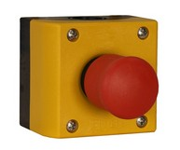
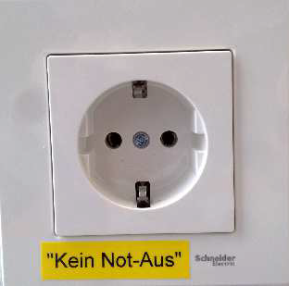
Prüfplatz ohne zwangläufigem Berührungsschutz
Sicherheitskennzeichnungen:
Mindestens ein Not-Aus Befehlsgerät muss sich außerhalb des Prüfbereiches befinden. Not-Befehlseinrichtungen müssen leicht zu erreichen und gefahrlos zu betätigen sein.
Hinweis: Elektrische Anschlussstellen, die nicht in den Not-Aus-Kreis integriert sind, müssen besonders gekennzeichnet werden!!
P006
W012
W012 mit Zusatz

Slide 17
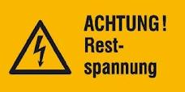
Prüfplatz ohne zwangläufigem Berührungsschutz
Maßnahmen zum Schutz gegen Restspannungen
Schutzpotentialausgleichsmaßnahmen
Standortisolierung für Prüfperson(en) empfohlen
Bei Spannungen über 1 kV:
Prüfgerät mit galvanischer Trennung
Prüfstromkreis gegen Erde isoliert
I_{ableit} = max. 3 mA (hochspannungsseitig)

Slide 18
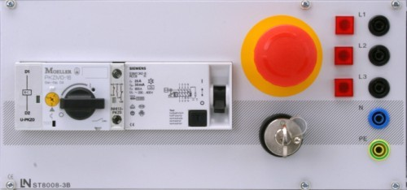
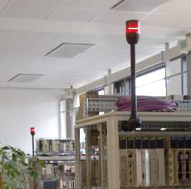
Prüfplatz ohne zwangläufigem Berührungsschutz
Zusatzschutz durch Fehlerstrom-Schutzeinrichtung (RCD) I_{∆N} 30 mA, wenn der Prüfstromkreis galvanisch mit dem speisenden Netz verbunden ist. (Achtung: RCD-Typ vom Prüfobjekt abhängig)
Es sind Maßnahmen zum Schutz
gegen unbefugtes und unabsichtliches Einschalten,
gegen automatisches Wiedereinschalten (Spannungswiederkehr)
und andere Gefährdungen zu treffen.
Signalleuchten
Signalleuchten sind über die Grenzen des Prüfbereiches hinaus deutlich erkennbare Leuchten mit (grüner und) roter Signal-gebung.
Diese Leuchten zeigen den Betriebszustand der Prüfanlage an.
Notes:
VDE 0100-530 Abs. 531.
Wenn Teile elektrischer Betriebsmittel, die auf der Lastseite einer Fehlerstrom-Schutzeinrichtung (RCD) fest errichtet werden, reine Gleich-Fehlerströme erzeugen können, muss die Fehlerstrom-Schutzeinrichtung (RCD) vom Typ B sein.

Slide 19
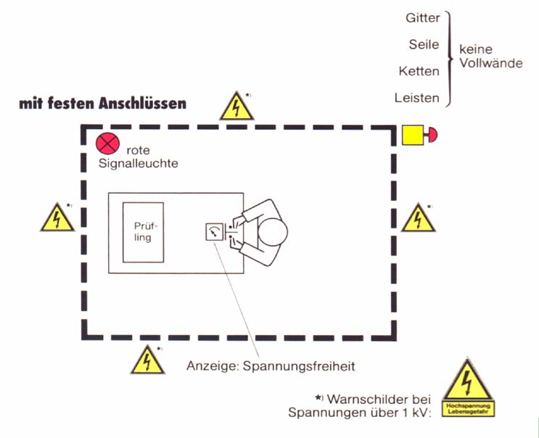
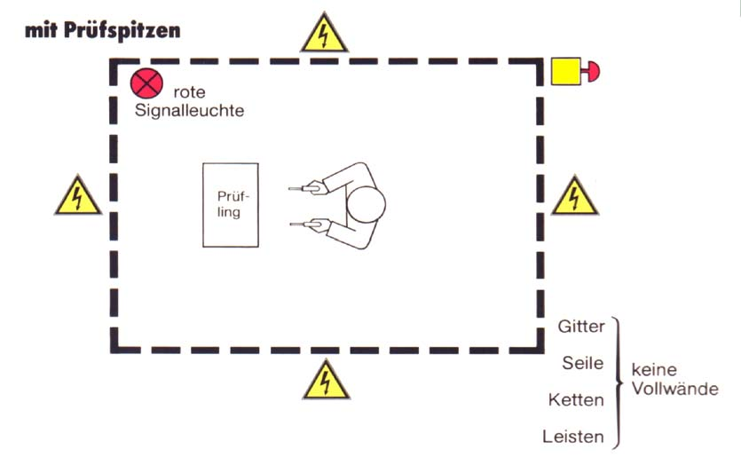
Prüfplatz ohne zwangläufigem Berührungsschutz Schemata

Slide 20
Was man jetzt wissen sollte:
Man unterscheidet grundsätzlich zwischen welchen Prüfplätzen?
Wie muss ein Prüfplatz mit zwangläufigem Berührungsschutz ausgeführt sein?
Wie muss ein Prüfplatz ohne zwangläufigem Berührungsschutz ausgeführt sein?
Hinweis: Sämtliche Inhalte dieser Präsentation sind urheberrechtlich geschützt. Die Verwendung der Inhalte, auszugsweise oder in der Gesamtheit, ist ohne Zustimmung des Urhebers bzw. Autors verboten. Verletzungen des Urheberrechts werden rechtlich verfolgt.

